Slide 1

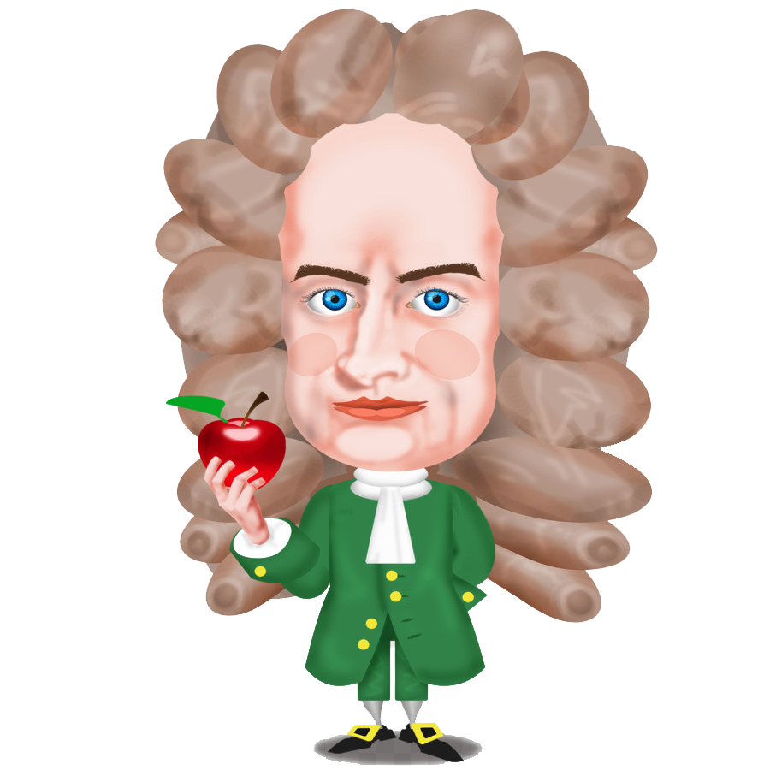
ISAAC NEWTON
IL PADRE DELLA FISICA

Slide 2
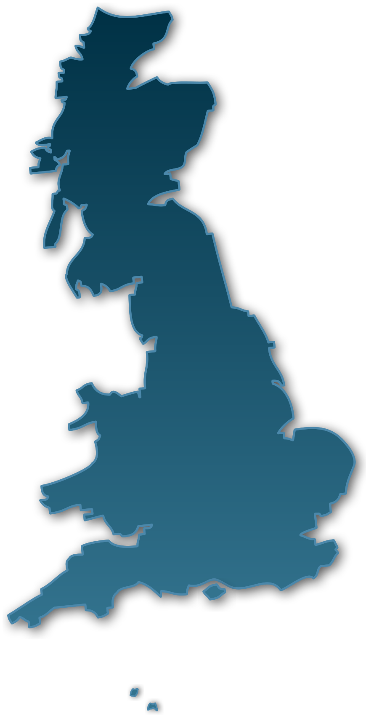
CHI ERA ISAAC NEWTON?
Isaac Newton nacque a Woolsthorpe (Gran Bretagna) nel 1642.
Fu un matematico, fisico, filosofo inglese e viene considerato come uno dei più grandi scienziati di tutti i tempi.

Slide 3


LA MELA
Si racconta che un giorno del 1666, Newton stesse riposando sotto un albero quando una mela gli cadde sulla testa. Raccolto il frutto, Newton si chiese in virtù di quale strano meccanismo fisico tutti gli oggetti del mondo, in assenza di un sostegno, cadessero per terra.
Questo evento fu il primo passo verso la scoperta della forza di gravità!

Slide 4
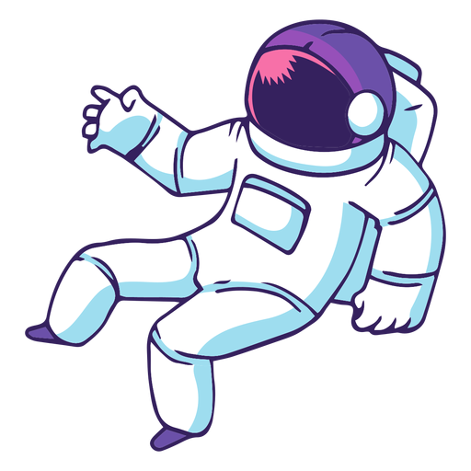
LA LEGGE DI GRAVITA’
Oggi non sappiamo se l'episodio della mela sia avvenuto realmente, ma senza dubbio Isaac Newton fu il primo a teorizzare l'esistenza di una forza che non solo fa cadere a terra gli oggetti, ma che permette a qualsiasi corpo presente sulla Terra di non volare via: stiamo parlando della gravità!

Slide 5

IN MONTAGNA PESIAMO MENO
Come tutte le forze, la forza di gravità diminuisce con l'aumentare della distanza dal centro dell'attrazione: ecco perché sul monte Everest, per esempio, un corpo pesa un po' meno rispetto a quando lo stesso si trova in pianura.

